Slide 1

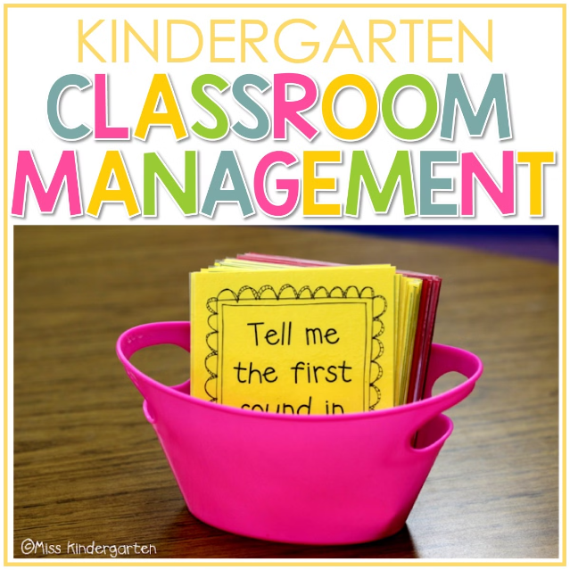
KỸ NĂNG QUẢN LÝ LỚP HỌC CỦA GIÁO VIÊN MẦM NON
Quản lý lớp học là một trong những trách nhiệm chính của giáo viên mầm non để tạo ra một môi trường giáo dục tích cực và hiệu quả, thực hiện tốt các nhiệm vụ chăm sóc, giáo dục. Những kỹ năng này không chỉ giúp trẻ an toàn, duy trì trật tự trong lớp, mà còn thúc đẩy sự tham gia và phát triển toàn diện của trẻ.

Slide 2

Các kỹ năng quan trọng trong quản lý lớp học
Hình thành cho trẻ nền nếp, thói quen tốt trong sinh hoạt
Xây dựng nội quy lớp học
Thiết lập các hiệu lệnh trong các hoạt động
Kỹ thuật thu hút trẻ
Sắp xếp vị trí của trẻ trong các hoạt động
Quản lý hành vi của trẻ
Khuyến khích trẻ tự quản lý, phát huy vai trò của “thủ lĩnh” trong lớp học
Phối hợp hiệu quả giữa các giáo viên trong lớp học

Slide 3

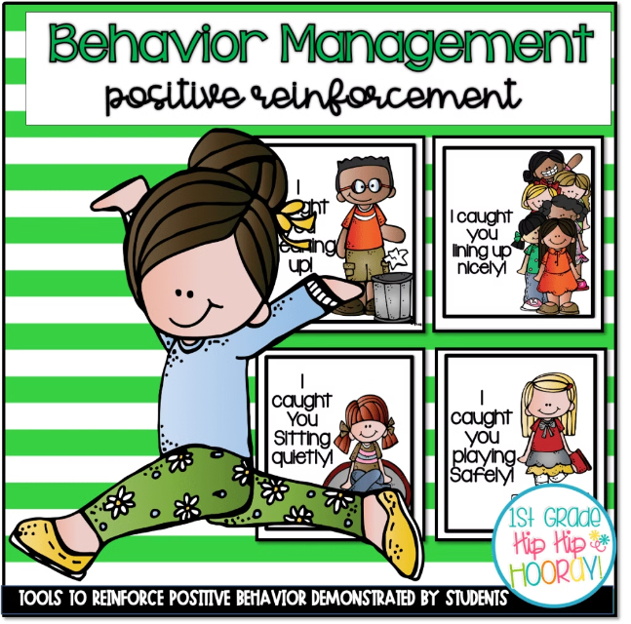
1
Hình thành nền nếp thói quen tốt trong sinh hoạt cho trẻ

Slide 4
Hình thành cho trẻ nền nếp, thói quen tốt trong sinh hoạt
(Thói quen vệ sinh, thói quen tự phục vụ, hành vi văn hoá)
Nội dung
Thực hiện chương trình GDMN (Chương trình khung và phát triển chương trình phù hợp với điều kiện thưc tế), thuộc 2 lĩnh vực giáo dục chính: Giáo dục phát triển thể chất và giáo dục phát triển tình cảm và kỹ năng xã hội. Bao gồm:
Thói quen vệ sinh
Thói quen tự phục vụ
Hành vi văn hoá:
Hoạt động văn hoá (Giữ gìn đồ dùng, đồ chơi; Ngăn nắp trong hoạt động; đặt mục đích hoạt động; kiểm soát cảm xúc; chờ đến lượt, giải quyết xung đột…)
Giao tiếp văn hoá: Chảo hỏi, cảm ơn, xin lỗi, mời người khác tham gia vào hoạt động; thể hiện nhu cầu; thể hiện sự biết lỗi; thể hiện sự quan tâm; tham gia hội thoại (nói đủ nghe, biết lắng nghe); thể hiện lòng tin…
Cơ sở khoa học
Cơ sở khoa học tâm lý: Tâm lý hành vi, học tập xã hội…
Cơ sở khoa học sinh lý: Chu kỳ sinh học
Cơ sở khoa học giáo dục: Học tập thông qua hoạt động thực tiễn và trải nghiệm

Slide 5
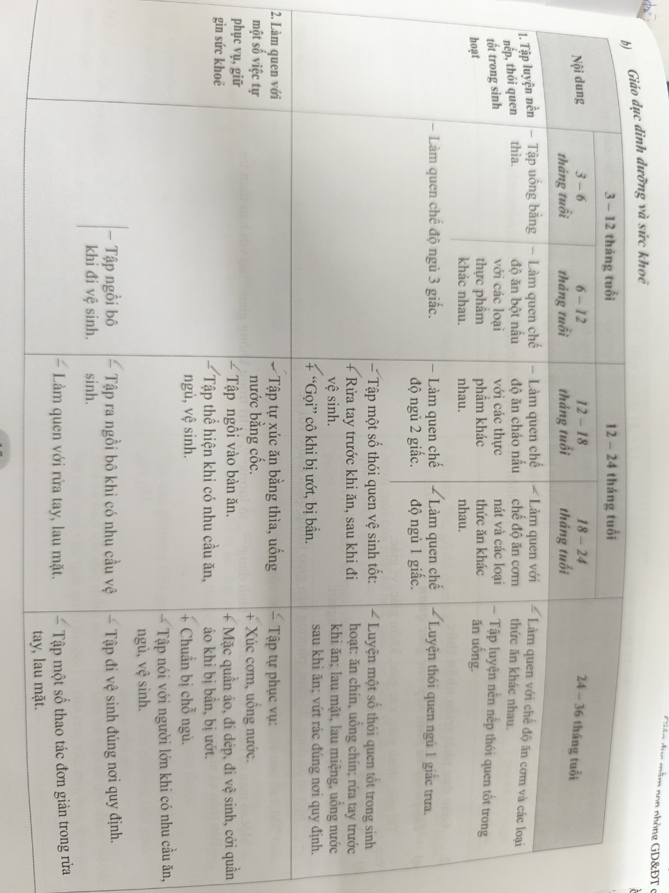
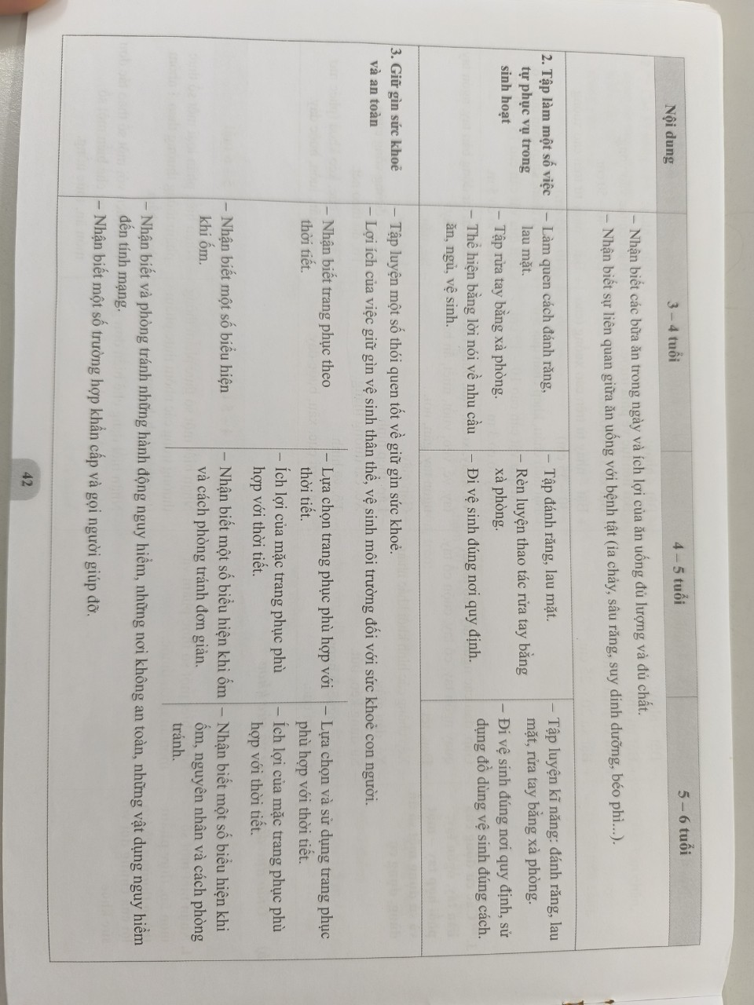
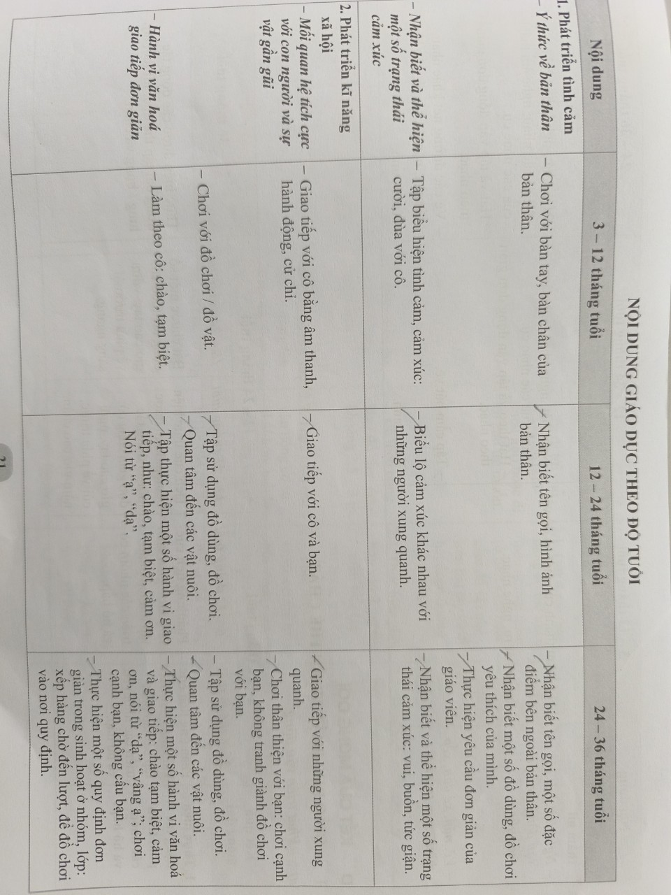
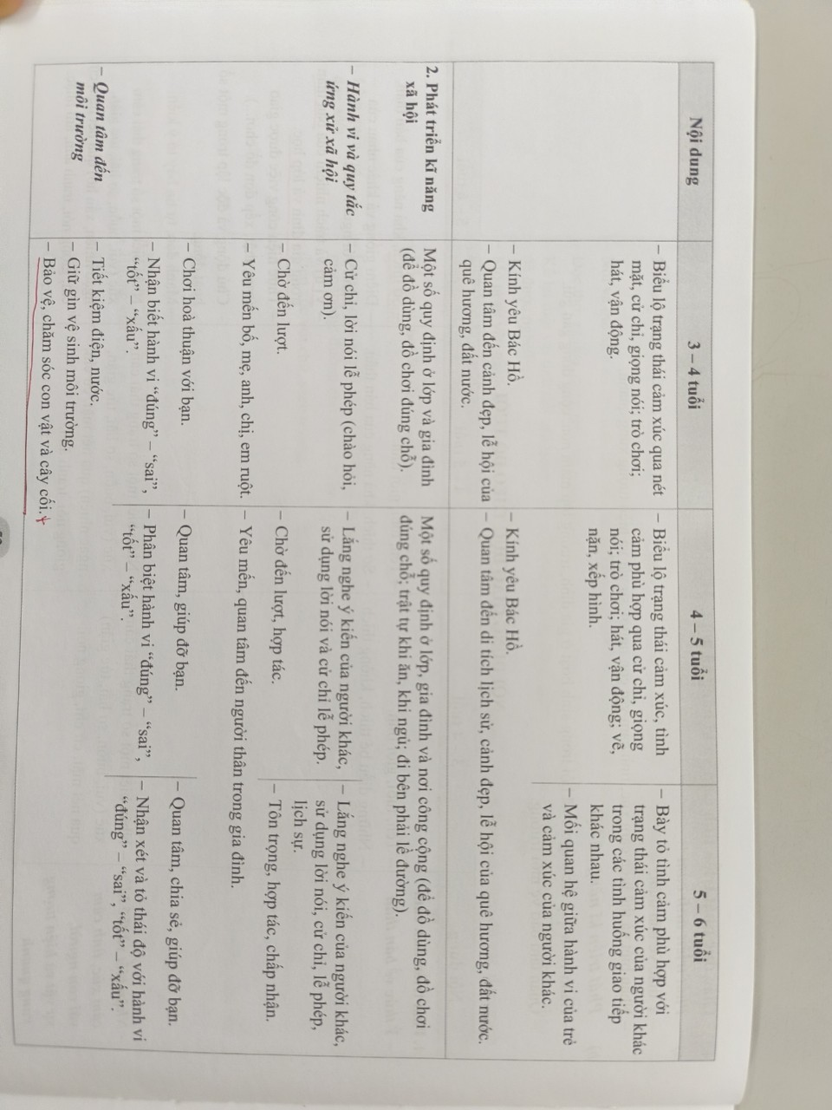
Hình thành cho trẻ nền nếp, thói quen tốt trong sinh hoạt
(Thói quen vệ sinh, thói quen tự phục vụ, hành vi văn hoá)

Slide 6
Nguyên tắc hình thành cho trẻ nền nếp, thói quen tốt trong sinh hoạt
Nhất quán và kiên nhẫn: Các thói quen cần được duy trì nhất quán trong mọi hoạt động và tình huống để tạo môi trường ổn định cho trẻ. Quá trình hình thành thói quen cần thời gian và sự lặp lại. Giáo viên cần kiên nhẫn và tạo điều kiện để trẻ có thể thực hành thường xuyên.
Làm gương cho trẻ: để trẻ học qua quan sát và mô phỏng.
Khuyến khích và khen ngợi: để động viên khi trẻ thực hiện đúng các thói quen và hành vi tích cực. Tránh sử dụng hình phạt quá mức, nên tập trung vào việc giải thích và hướng dẫn cho trẻ hiểu lý do phải thực hiện.
Tạo môi trường thuận lợi: Thiết kế môi trường, sắp xếp các khu vực, đồ dùng, thiết bị, đồ chơi giúp trẻ tự giác và chủ động trong các hoạt động hàng ngày.
Linh hoạt và điều chỉnh phù hợp: Để phù hợp với tốc độ, đặc điểm cá nhân từng nhóm trẻ, từng trẻ.
Sử dụng phương pháp phù hợp trong thiết lập các thói quen
Giao tiếp và phối hợp với phụ huynh: tạo sự thống nhất giữa môi trường gia đình và lớp học, khuyến khích phụ huynh tham gia vào quá trình hình thành thói quen cho trẻ tại nhà.
Đánh giá và phản hồi thường xuyên: Thường xuyên quan sát và đánh giá sự tiến bộ của trẻ trong việc thực hiện các thói quen, hướng dẫn trẻ biết mình đã làm tốt và cần điều chỉnh ở đâu.

Slide 7
Các bước hình thành cho trẻ nền nếp, thói quen tốt trong sinh hoạt
Xác định mục tiêu và quy tắc
Việc thiết lập quy tắc rõ ràng giúp trẻ hiểu các yêu cầu và tạo ra thói quen ổn định.
Ví dụ: Mục tiêu: Hình thành thói quen rửa tay trước khi ăn. Quy tắc: Trước khi ăn, chúng ta sẽ rửa tay với xà phòng và nước.
Giải thích và mô hình hóa hành vi
Dùng ngôn ngữ đơn giản để nói về tầm quan trọng của thói quen và hướng dẫn các bước thực hiện
Ví dụ: Giải thích "Rửa tay giúp chúng ta giữ cho tay sạch và không bị vi khuẩn”. Mô hình hành vi: Các bước rửa tay bằng xà phòng đúng.
Tạo thói quen lặp đi lặp lại
Thực hiện lặp lại: Vào thời gian cụ thể trong ngày để thực hiện thói quen.
Ví dụ: Cứ trước bữa ăn là rửa tay, ngày nào cũng vậy. Khen ngợi trẻ mỗi khi chúng thực hiện đúng.
Sử dụng công cụ hỗ trợ
Ví dụ: Hình ảnh minh họa các bước rửa tay đặt ở nơi dễ thấy để trẻ có thể tự theo dõi và thực hiện. Đặt bồn rửa tay, vòi nước ở độ cao phù hợp với trẻ, sử dụng các dụng cụ như xà phòng khăn tay dễ sử dụng cho trẻ.
Hỗ trợ trẻ khi cần thiết
Ví dụ: làm mẫu cho trẻ làm theo, hướng dẫn trẻ bằng lời, cầm tay trẻ cùng thực hiện…

Slide 8
2
Xây dựng nội quy lớp học
Nội quy lớp học là những quy định cụ thể mà giáo viên và trẻ cùng thống nhất thực hiện nhằm tạo ra môi trường học tập, vui chơi và sinh hoạt an toàn, tích cực, và có trật tự. Nội quy giúp trẻ hiểu được những hành vi nào là chấp nhận được và không được phép trong lớp học.

Slide 9
Nguyên tắc xây dựng nội quy lớp học
Rõ ràng và đơn giản, dễ nhớ và thực hiện: Nội quy nên dễ nhớ, không quá phức tạp; rõ ràng, đơn giản và dễ hiểu để trẻ có thể dễ dàng nắm bắt và tuân thủ. Sử dụng ngôn ngữ đơn giản, minh họa bằng hình ảnh.
Công bằng và nhất quán: Nội quy phải được áp dụng công bằng cho tất cả trẻ mà không có sự thiên vị, không có sự ưu tiên cá nhân.
Tôn trọng và khuyến khích: Nội quy cần được xây dựng và thực hiện với sự tôn trọng đối với trẻ. Đưa ra lời khen ngợi và thưởng cho những trẻ thực hiện tốt nội quy.
Phù hợp với đặc điểm trẻ: Nội quy phù hợp với độ tuổi và khả năng nhận thức của trẻ. Điều chỉnh nội quy để phù hợp với mức độ hiểu biết và khả năng của trẻ.
Khuyến khích sự tham gia: Khuyến khích trẻ tham gia vào việc xây dựng nội quy để tạo ra sự đồng thuận và trách nhiệm của trẻ. Tổ chức các hoạt động để trẻ có thể đưa ra ý kiến về nội quy.

Slide 10
Vai trò của giáo viên tham gia nội quy lớp học
Người hướng dẫn và hỗ trợ
Giáo viên giải thích rõ ràng cho trẻ về mục đích và ý nghĩa của việc có nội quy trong lớp học.
Giáo viên cần hướng dẫn trẻ cách thực hiện các nội quy một cách cụ thể và trực quan thông qua các hoạt động thường ngày
Người tổ chức thảo luận và điều chỉnh
Giáo viên tạo cơ hội cho trẻ tham gia trao đổi và đưa ra ý kiến về các nội quy, qua đó giúp trẻ cảm thấy có vai trò, trách nhiệm trong lớp học.
Dựa trên sự quan sát và trao đổi với trẻ, giáo viên điều chỉnh nội quy sao cho phù hợp với tình hình thực tế và mức độ phát triển của trẻ.
Người khuyến khích và động viên
Khen ngợi và có các phần thưởng nhỏ để khuyến khích trẻ tuân thủ nội quy.
Khi trẻ gặp khó khăn trong việc tuân thủ nội quy, giáo viên cần động viên và hỗ trợ trẻ.
Người thực thi và giám sát
Giáo viên thường xuyên theo dõi việc thực hiện nội quy của trẻ và nhắc nhở kịp thời khi cần thiết.
Giáo viên cần đảm bảo rằng các nội quy được áp dụng thường xuyên, thống nhất để tạo ra sự ổn định.

Slide 11
Vai trò của trẻ tham gia nội quy lớp học
Người tham gia tích cực
Trẻ tham gia vào quá trình thảo luận và xây dựng nội quy để cảm thấy có trách nhiệm và có sự cam kết thực hiện những quy định đó.
Trẻ đóng góp ý kiến về những nội quy giúp tạo ra các quy định phù hợp với nhu cầu của lớp, của đa số trẻ.
Người thực hiện
Trẻ tuân thủ các quy định đã được thống nhất.
Trẻ tự giám sát hành vi của mình, phát triển tính kỷ luật và tự giác.
Người giám sát và nhắc nhở lẫn nhau
Nhắc nhở bạn bè: Trẻ có thể giúp đỡ và nhắc nhở lẫn nhau về việc tuân thủ nội quy.
Chia sẻ kinh nghiệm: Trẻ có thể chia sẻ kinh nghiệm và ý kiến của mình về việc thực hiện nội quy.
Người phản hồi
Trẻ đưa ra ý kiến về các nội quy, cho biết điều gì tốt và điều gì cần thay đổi.
Ý kiến của trẻ để giáo viên điều chỉnh nội quy sao cho phù hợp hơn với tình hình thực tế.

Slide 12
Các bước xây dựng nội quy của lớp học
Bước 1: Thu thập ý kiến và tìm hiểu nhu cầu
- Giáo viên: Quan sát và hiểu nhu cầu của trẻ, tình hình của lớp để xác định các vấn đề cần giải quyết.
- Trẻ: Tham gia các hoạt động để thể hiện ý kiến và mong muốn của bản thân.
Bước 2: Xây dựng dự thảo nội quy
- Giáo viên: Dự thảo nội quy bằng ngôn ngữ đơn giản và cụ thể, dễ hiểu đối với trẻ mầm non. Sử dụng hình ảnh minh họa cho các quy tắc để giúp trẻ dễ hình dung và nhớ nội quy.
- Trẻ: Được giới thiệu về dự thảo nội quy qua hoạt động tương tác.
Bước 3: Trình bày và thảo luận nội quy
- Giáo viên: Giới thiệu nội quy một cách đơn giản, rõ ràng và cụ thể cho trẻ. Trình bày nội quy lớp học bằng hình ảnh, trang trí đẹp mắt, hấp dẫn.
- Trẻ: Tham gia thảo luận, đặt câu hỏi, và đưa ra ý kiến.
Bước 4: Triển khai và thực hiện
- Giáo viên: Đưa nội quy vào thực tế và nhắc nhở trẻ về các quy tắc.
- Trẻ: Tuân thủ và áp dụng các quy tắc trong hoạt động hàng ngày.
Bước 5: Đánh giá và điều chỉnh
- Giáo viên: Đánh giá hiệu quả của nội quy và điều chỉnh nếu cần.
- Trẻ: Cho ý kiến về nội quy.
Bước 6: Duy trì và nhắc nhở
- Giáo viên: Duy trì việc áp dụng nội quy và nhắc nhở trẻ thường xuyên.
- Trẻ: Nhận thức và tuân thủ nội quy, chủ động nhắc nhở bạn bè khi cần.

Slide 13
Khi trẻ không thực hiện đúng nội quy của lớp học
Bình tĩnh và kiên nhẫn: Giữ bình tĩnh và kiên nhẫn khi trẻ không tuân thủ nội quy.
Xác định nguyên nhân: Xác định lý do vì sao trẻ không tuân thủ nội quy. Tạo cơ hội cho trẻ giải thích hành vi của mình. Xem xét các yếu tố có thể ảnh hưởng đến hành vi của trẻ, như sự mệt mỏi, đói, hoặc tình huống xung đột với bạn bè.
Nhắc nhở và giải thích: Nhắc nhở trẻ về nội quy và giải thích lý do tại sao quy tắc quan trọng.
Đưa ra các hình phạt nhẹ: Áp dụng hình phạt nhẹ nhàng và hợp lý để trẻ hiểu rằng hành vi không đúng như tạm dừng hoạt động mà trẻ không tuân thủ hoặc thay đổi hoạt động để trẻ có thời gian để suy nghĩ lại hoặc yêu cầu trẻ tham gia vào hoạt động khác có liên quan đến việc học cách tuân thủ nội quy.
Cung cấp hướng dẫn và hỗ trợ: Cung cấp thêm hướng dẫn và hỗ trợ cho trẻ để giúp trẻ hiểu và thực hiện nội quy (Ví dụ như dạy lại trẻ các bước cụ thể để thực hiện quy tắc).
Đánh giá và điều chỉnh nội quy: Đánh giá xem nội quy có phù hợp với trẻ và điều chỉnh nếu cần thiết, thay đổi nội quy hoặc cách áp dụng nếu không hiệu quả hoặc không phù hợp với trẻ.

Slide 14
3
Thiết lập các hiệu lệnh trong các hoạt động
Việc thiết lập các hiệu lệnh là một phần quan trọng trong quản lý lớp học mầm non, giúp trẻ hiểu và tuân theo các quy tắc, từ đó tạo thuận lợi cho trẻ tham gia các hoạt động và đảm bảo an toàn cho trẻ.

Slide 15
Thiết lập các hiệu lệnh trong các hoạt động
Lợi ích
Giúp trẻ nhận biết và phản ứng nhanh chóng với yêu cầu mà không cần sự nhắc nhở liên tục.
Phát triển khả năng tự giác tuân thủ hiệu lệnh mà không cần sự can thiệp trực tiếp từ giáo viên.
Giúp duy trì trật tự, hỗ trợ trẻ tham gia các hoạt động hiệu quả.
Mục tiêu
Tạo phản xạ nhanh chóng: Giúp trẻ phản ứng nhanh chóng và tự động với các hiệu lệnh.
Tăng cường khả năng tập trung: Nâng cao khả năng chú ý và tập trung của trẻ trong các hoạt động hàng ngày.
Yêu cầu
Rõ ràng và dễ hiểu: Hiệu lệnh cần được diễn đạt một cách rõ ràng, ngắn gọn và dễ hiểu để trẻ dễ dàng ghi nhớ và thực hiện.
Phù hợp với độ tuổi: Hiệu lệnh được điều chỉnh sao cho phù hợp với khả năng nhận thức và phát triển của trẻ ở từng độ tuổi khác nhau.
Nhất quán: Các hiệu lệnh cần được duy trì nhất quán giúp trẻ cảm thấy an toàn khi thực hiện.
Tích cực: Sử dụng ngôn ngữ tích cực, khuyến khích và động viên.
Cơ sở khoa học
Thiết lập hiệu lệnh dựa trên cơ sở hình thành phản xạ có điều kiện cho trẻ. Phương pháp này giúp trẻ học cách phản ứng tự động và nhanh chóng với các tín hiệu từ môi trường.

Slide 16
Cách thiết lập các hiệu lệnh
1. Chọn hiệu lệnh rõ ràng, phù hợp với hành động: Chọn một tín hiệu như câu nói, âm thanh, câu hát ngắn, ký hiệu tay… phù hợp với hành động hoặc phản ứng mong muốn, chẳng hạn như lắng nghe, ngồi xuống, hoặc im lặng….Đảm bảo rằng các hiệu lệnh phù hợp với độ tuổi và khả năng nhận thức của trẻ, điều chỉnh nếu cần thiết. Cùng trao đổi, giải thích, thống nhất với trẻ về ý nghĩa, yêu cầu của các tín hiệu.
2. Kết hợp hiệu lệnh với hành vi mong muốn
Lặp đi lặp lại quá trình kết hợp giữa kích thích của tín hiệu và yêu cầu hành vi tới khi trở thành phản ứng một cách tự động. Khen ngợi hoặc thưởng cho trẻ khi có phản ứng đúng cách với hiệu lệnh. Điều này giúp củng cố mối liên hệ giữa hiệu lệnh và hành vi.
3. Duy trì nhất quán
Sử dụng hiệu lệnh một cách nhất quán trong các tình huống giống nhau để trẻ dễ dàng ghi nhớ và phản ứng.

Slide 17
Một số gợi ý về các hiệu lệnh bằng lời nói
1. Hiệu lệnh để thu hút sự chú ý
"1, 2, 3 - Nhìn cô nào”- "Tai nghe, mắt nhìn“- "Lắng nghe như tai mèo”: Nhắc nhở trẻ nhìn, nghe cô
2. Hiệu lệnh để tổ chức hoạt động
"Bàn tay nhẹ nhàng": Nhắc nhở trẻ khi di chuyển hoặc cầm đồ vật cần nhẹ nhàng.
"Hàng ngang thẳng tắp": Khi cần trẻ xếp hàng theo hàng ngang.
"Tàu hỏa chuẩn bị xuất phát": Trẻ xếp hàng nối đuôi nhau như đoàn tàu khi di chuyển ra ngoài lớp.
3. Hiệu lệnh để dừng hoạt động
"Đèn đỏ dừng lại": Khi muốn trẻ dừng ngay lập tức những hoạt động đang làm.
"Dừng lại và chờ đợi": Dùng khi trẻ cần ngừng tay và chờ hiệu lệnh tiếp theo.
"Dừng và ngồi xuống": Khi cần trẻ dừng hoạt động và ngồi xuống tại chỗ.
4. Hiệu lệnh để tạo không khí vui vẻ
"Bước nhẹ như mèo con": Khi di chuyển nhẹ nhàng trong lớp học.
"Bay như chim sẻ": Khi cần trẻ chuyển động nhẹ nhàng và vui nhộn.
"Thả lỏng như sợi bún": Khi muốn trẻ thả lỏng cơ thể, thư giãn sau một hoạt động.
5. Hiệu lệnh để khuyến khích tinh thần đồng đội
"Tay trong tay": Khi cần trẻ nắm tay bạn cùng tham gia hoạt động.
"Chung sức mạnh": Nhắc nhở trẻ cùng nhau hỗ trợ và giúp đỡ lẫn nhau trong hoạt động.
6. Hiệu lệnh để động viên và khen ngợi
"Tuyệt vời!": Khen ngợi khi trẻ hoàn thành tốt nhiệm vụ.
"Cố lên nào!": Động viên trẻ khi gặp thử thách.
"Hoan hô!": Khi cần khích lệ và tôn vinh những nỗ lực của trẻ.

Slide 18
Một số gợi ý về các hiệu lệnh bằng âm thanh
1. Hiệu lệnh bằng nhạc cụ
Chuông tay: Khi muốn thu hút sự chú ý hoặc báo hiệu thời gian chuyển đổi giữa các hoạt động.
Trống nhỏ: Để dẫn dắt trẻ vào hoạt động thể dục hoặc di chuyển. Gõ trống nhanh để trẻ di chuyển nhanh, gõ chậm để trẻ di chuyển chậm.
Xắc xô: Để ra hiệu cho trẻ dừng hoạt động, tập trung lại chỗ cô.
2. Hiệu lệnh bằng bản nhạc ngắn
Nhạc hiệu bắt đầu – kết thúc: Phát một đoạn nhạc vui tươi, ngắn gọn (khoảng 10-15 giây) để báo hiệu trẻ chuẩn bị bắt đầu hoạt động. Phát một đoạn nhạc nhẹ nhàng, chậm rãi để thông báo kết thúc.
3. Hiệu lệnh bằng bài hát ngắn
Bài hát chào buổi sáng: "Chào bạn mới đến lớp" – một bài hát ngắn và vui nhộn để tạo không khí chào đón.
Bài hát dọn dẹp: Sử dụng: Khi cần trẻ dọn dẹp, sử dụng bài "Dọn đồ chơi nào, bạn ơi" – bài hát với lời nhắc nhở nhẹ nhàng, vui tươi để khuyến khích trẻ dọn dẹp.
Bài hát chuyển đổi: Ví dụ: "Chuyển sang hoạt động mới" – bài hát ngắn giúp trẻ biết cần di chuyển và chuẩn bị cho hoạt động tiếp theo.
4. Hiệu lệnh bằng các âm thanh tự nhiên
Tiếng nước chảy: Sử dụng: Khi cần trẻ thư giãn và bình tĩnh.
Tiếng chim hót: Để tạo không khí vui vẻ, tươi sáng.

Slide 19
Một số gợi ý về các hiệu lệnh bằng ký hiệu tay
1. Hiệu lệnh thu hút sự chú ý
Ngón trỏ đặt lên môi: Yêu cầu trẻ giữ im lặng và lắng nghe.
Giơ tay lên cao: Dừng lại mọi hoạt động và chú ý vào giáo viên.
2. Hiệu lệnh tổ chức hoạt động
Chụm các ngón tay lại: Tập trung thành một nhóm.
Bàn tay úp xuống: Ngồi xuống hoặc hạ thấp cơ thể.
3. Hiệu lệnh chuyển động
Chỉ tay về phía trước: Tiến lên hoặc di chuyển về phía trước.
Xoay tay theo vòng tròn: Di chuyển xung quanh hoặc quay vòng tròn.
4. Hiệu lệnh dừng hoạt động
Giơ tay lên với lòng bàn tay hướng ra ngoài: Dừng hoạt động.
Bàn tay nắm lại: Ngừng hoạt động và chờ đợi chỉ dẫn.
5. Hiệu lệnh khuyến khích
Ngón cái giơ lên: Làm tốt hoặc hoan nghênh.
Lòng bàn tay mở ra: Mời gọi hoặc khuyến khích trẻ tham gia.
6. Hiệu lệnh nhóm
Bàn tay tạo hình tròn: Tập trung thành một vòng tròn.
Giơ cả hai tay lên cao: Khuyến khích trẻ cổ vũ hoặc tham gia nhiệt tình.

Slide 20
4
Kỹ thuật thu hút trẻ

Slide 21
Sử dụng giọng nói thu hút trẻ
1. Thay đổi giọng điệu
Giọng điệu sinh động: Sử dụng giọng điệu sinh động, phong phú để kể chuyện hoặc hướng dẫn trẻ. Tạo ra các âm thanh vui nhộn, bất ngờ để thu hút trẻ.
Nhấn mạnh từ khóa: Nhấn mạnh các từ hoặc cụm từ quan trọng bằng cách nói to hơn, chậm hơn hoặc kéo dài âm thanh. Điều này giúp trẻ dễ dàng nhận biết và ghi nhớ thông tin quan trọng.
2. Sử dụng giọng điệu, từ ngữ hài hước
Giọng điệu hài hước: Sử dụng giọng điệu hài hước, thay đổi âm điệu một cách đột ngột để tạo sự ngạc nhiên và thu hút sự chú ý của trẻ.
Giọng mô phỏng: Mô phỏng các âm thanh khác nhau, chẳng hạn như giọng của động vật, tiếng máy móc, hay nhân vật hoạt hình yêu thích của trẻ.
Chơi chữ: Sử dụng các câu chơi chữ đơn giản, các từ có âm thanh giống nhau hoặc từ láy để tạo ra sự hài hước.
Từ ngữ ngộ nghĩnh: Sử dụng từ ngữ ngộ nghĩnh, đáng yêu, và vui nhộn để khiến trẻ cười và chú ý.
3. Giọng nói rõ ràng và chậm rãi
Nói rõ ràng: Phát âm rõ ràng từng từ, đặc biệt là khi giới thiệu các từ mới hoặc khái niệm khó. Trẻ nhỏ cần thời gian để hiểu và theo kịp lời nói của giáo viên.
Nói chậm rãi: Điều chỉnh tốc độ nói sao cho phù hợp với tốc độ hiểu của trẻ. Nói quá nhanh có thể khiến trẻ khó theo dõi và mất tập trung.
4. Sử dụng giọng nói ấm áp và thân thiện
Giọng ấm áp: Sử dụng giọng nói ấm áp, nhẹ nhàng để tạo cảm giác an toàn và thoải mái cho trẻ. Điều này giúp trẻ cảm thấy gần gũi và dễ dàng chú ý hơn.
Giọng thân thiện: Giọng nói thân thiện, dễ nghe giúp xây dựng mối quan hệ tốt giữa giáo viên và trẻ, từ đó làm tăng khả năng chú ý và hợp tác của trẻ.

Slide 22
Sử dụng giọng nói thu hút trẻ
5. Sử dụng âm lượng phù hợp
Điều chỉnh âm lượng: Thay đổi âm lượng giọng nói để tạo sự chú ý. Khi muốn thu hút sự chú ý ngay lập tức, bạn có thể nói to hơn hoặc đột ngột hạ giọng để tạo sự bất ngờ.
Giọng thì thầm: Sử dụng giọng thì thầm để tạo cảm giác bí mật, khiến trẻ tò mò và chú ý hơn.
6. Sử dụng giọng nói để đặt câu hỏi
Đặt câu hỏi tương tác: Sử dụng giọng nói để đặt câu hỏi mở, khuyến khích trẻ tham gia và trả lời. Điều này giúp duy trì sự chú ý và khuyến khích trẻ suy nghĩ.
Giọng chờ đợi câu trả lời: Khi đặt câu hỏi, sử dụng giọng chờ đợi, nhẹ nhàng, giúp trẻ cảm thấy thoải mái khi trả lời mà không bị áp lực.
7. Sử dụng giọng nói để định hướng
Chỉ dẫn rõ ràng: Sử dụng giọng nói rõ ràng, rành mạch để đưa ra chỉ dẫn và yêu cầu. Trẻ nhỏ cần hướng dẫn cụ thể để hiểu và thực hiện đúng yêu cầu.
Lặp lại thông tin: Lặp lại thông tin quan trọng nhiều lần bằng giọng nói kiên nhẫn, giúp trẻ ghi nhớ tốt hơn.

Slide 23
Sử dụng ngôn ngữ cơ thể thu hút trẻ
Biểu cảm khuôn mặt
Nụ cười: Một nụ cười thân thiện và ấm áp có thể tạo ra sự thoải mái và thu hút sự chú ý của trẻ. Nụ cười cũng thể hiện sự quan tâm và thân thiện của giáo viên.
Biểu cảm sinh động: Sử dụng các biểu cảm khuôn mặt phong phú khi kể chuyện hoặc giảng dạy, chẳng hạn như mắt mở to khi ngạc nhiên, nhíu mày khi tò mò, hoặc khuôn mặt buồn khi có tình tiết buồn trong câu chuyện.
2. Cử chỉ tay
Minh họa bằng tay: Sử dụng cử chỉ tay để minh họa cho lời nói, ví dụ như chỉ vào đối tượng đang nói tới, vẫy tay để chào hỏi, hoặc dùng tay để diễn tả các khái niệm như lớn, nhỏ, xa, gần.
Tạo hình bằng tay: Tạo các hình dạng bằng tay (như trái tim, vòng tròn) để minh họa và làm cho hoạt động trở nên sinh động hơn.
3. Tư thế cơ thể
Tư thế mở: Giữ cơ thể ở tư thế mở, ví dụ như mở rộng tay, đứng thẳng và thoải mái, tránh tư thế đóng (tay khoanh trước ngực, đứng cúi đầu) để thể hiện sự thân thiện và tiếp cận.
Di chuyển linh hoạt: Di chuyển để giữ sự chú ý của trẻ. Trẻ thường mất tập trung nếu giáo viên đứng yên một chỗ quá lâu.

Slide 24
Sử dụng ngôn ngữ cơ thể thu hút trẻ
4. Động tác nhẹ nhàng và từ tốn
Động tác nhẹ nhàng: Sử dụng động tác nhẹ nhàng, từ tốn khi tương tác với trẻ, tránh các động tác đột ngột hoặc quá nhanh gây cảm giác bất an cho trẻ.
Chạm nhẹ nhàng: Chạm nhẹ nhàng vào vai hoặc tay trẻ khi cần thu hút sự chú ý, tạo cảm giác an toàn và thân thiện.
5. Sử dụng động tác khuyến khích
Vỗ tay: Sử dụng động tác vỗ tay để khuyến khích và khen ngợi trẻ khi họ làm tốt. Vỗ tay cũng có thể được sử dụng để tạo sự chú ý và tập trung.
Động tác khích lệ: Sử dụng ngón cái giơ lên, động tác cổ vũ để khuyến khích và động viên trẻ.
6. Tạo nhịp điệu và động tác đồng bộ
Nhịp điệu cơ thể: Sử dụng nhịp điệu trong động tác cơ thể để thu hút trẻ, ví dụ như nhảy múa theo nhạc, lắc lư theo nhịp điệu.
Động tác đồng bộ: Khuyến khích trẻ tham gia vào các động tác đồng bộ, như cùng nhảy, cùng vỗ tay, để tạo sự gắn kết và tập trung.
Động tác ngộ nghĩnh: Thực hiện các động tác ngộ nghĩnh như nhảy lò cò, đi ngược, hay bắt chước các động tác của nhân vật hài hước, robot…

Slide 25
Sử dụng biểu cảm gương mặt thu hút trẻ
Mặt hề: Mở rộng mắt, nhăn mũi, và mỉm cười rộng. Có thể kết hợp với việc đặt ngón tay lên má và xoay tròn ngón tay để thêm phần ngộ nghĩnh.
Biểu cảm ngạc nhiên: Mở to mắt và miệng, nâng cao lông mày. Có thể kêu lên "Ồ!" hoặc "Wow!" để thêm phần kịch tính.
Biểu cảm buồn: Kéo dài miệng xuống, làm khuôn mặt buồn. Có thể thở dài và làm tiếng "ôi" để tăng thêm phần hài hước.
Biểu cảm sợ hãi giả vờ: Mở to mắt và miệng, đưa tay lên che miệng. Có thể giả vờ rùng mình và nói "Ôi trời ơi!" một cách phóng đại.

Slide 26
Sử dụng ánh mắt thu hút trẻ
Tiếp xúc mắt trực tiếp: Khi nói chuyện với trẻ, hãy nhìn thẳng vào mắt trẻ. Tiếp xúc mắt trực tiếp giúp trẻ cảm thấy được lắng nghe và quan tâm, tạo sự gắn kết mạnh mẽ.
Cúi xuống tầm mắt trẻ: Để giao tiếp bằng mắt hiệu quả, GV cúi xuống hoặc ngồi ngang tầm mắt trẻ. Điều này giúp trẻ dễ dàng nhìn thấy và tạo cảm giác gần gũi.
Gợi ý bằng ánh mắt: Sử dụng ánh mắt để gợi ý hoặc chỉ dẫn trẻ làm gì tiếp theo. Ví dụ, có thể nhìn vào đồ chơi hoặc sách mà bạn muốn trẻ chú ý đến.
Hướng dẫn hành vi: Khi muốn điều chỉnh hành vi của trẻ, có thể sử dụng ánh mắt nghiêm nghị hoặc ánh mắt khuyến khích để truyền tải thông điệp mà không cần dùng lời nói.
Ánh mắt biểu cảm: Thay đổi biểu cảm ánh mắt theo tình huống. Khi kể chuyện vui, sử dụng ánh mắt tươi vui; khi muốn thể hiện sự quan trọng, sử dụng ánh mắt nghiêm túc để thu hút sự chú ý của trẻ.
Ánh mắt đồng cảm: Khi trẻ gặp khó khăn hoặc cần sự giúp đỡ, sử dụng ánh mắt ấm áp, đồng cảm để an ủi và động viên trẻ.
Nhìn vào từng trẻ: Khi giảng dạy hoặc kể chuyện trong nhóm, hãy nhìn lần lượt vào từng trẻ để tạo cảm giác mọi trẻ đều được chú ý. Điều này giúp trẻ cảm thấy quan trọng và tập trung hơn.
Ánh mắt khuyến khích: Sử dụng ánh mắt khuyến khích khi trẻ phát biểu hoặc tham gia hoạt động nhóm, giúp trẻ cảm thấy tự tin và động viên sự tham gia tích cực.
Hướng dẫn sự chú ý: Sử dụng ánh mắt để hướng dẫn sự chú ý của trẻ đến những vật dụng hoặc khu vực cụ thể. Ví dụ, khi muốn trẻ nhìn vào bảng, bạn có thể nhìn vào bảng trước và sau đó hướng ánh mắt trở lại trẻ.
Ánh mắt tập trung: Khi cần sự chú ý toàn diện, bạn có thể giữ ánh mắt tập trung vào trẻ trong vài giây để tạo sự nghiêm túc và tập trung.
Quan sát phản ứng trẻ: Sử dụng ánh mắt để quan sát phản ứng của trẻ khi bạn giảng dạy hoặc kể chuyện. Điều này giúp bạn điều chỉnh cách tiếp cận nếu trẻ có dấu hiệu mất tập trung hoặc không hiểu bài.
Ánh mắt lắng nghe: Khi trẻ chia sẻ hoặc trả lời câu hỏi, sử dụng ánh mắt chăm chú để lắng nghe và khuyến khích trẻ nói thêm. Điều này giúp trẻ cảm thấy được lắng nghe và tôn trọng.
Ánh mắt cảnh báo nhẹ nhàng: Khi trẻ cần được nhắc nhở về hành vi không đúng, có thể sử dụng ánh mắt nghiêm khắc nhẹ nhàng để cảnh báo mà không cần dùng lời nói.
Ánh mắt khen ngợi: Khi trẻ làm tốt, sử dụng ánh mắt tươi cười, tràn đầy tự hào để khen ngợi và khích lệ trẻ tiếp tục cố gắng.

Slide 27
5
Sắp xếp vị trí, đội hình cho trẻ
Việc chọn đội hình phù hợp cho các hoạt động trong lớp học mầm non là rất quan trọng để tối ưu hóa sự tham gia của trẻ và giúp giáo viên quản lý lớp học hiệu quả

Slide 28
Nguyên tắc khi sắp xếp vị trí của trẻ và giáo viên
Tầm nhìn rõ ràng: Đảm bảo rằng không có vật cản chắn tầm nhìn của trẻ và giáo viên. Vị trí ngồi của giáo viên nên cho phép quan sát toàn bộ lớp học.
Sự di chuyển dễ dàng: Giáo viên ở vị trí dễ di chuyển để có thể tiếp cận từng trẻ khi cần thiết mà không làm gián đoạn hoạt động.
Sự tương tác: Lựa chọn đội hình giúp khuyến khích sự tương tác giữa các trẻ và giữa trẻ với giáo viên.
Linh hoạt: Sử dụng các đội hình khác nhau tùy thuộc vào hoạt động và mục tiêu cụ thể của hoạt động.

Slide 29
Đội hình vòng tròn
Gợi ý sử dụng trong các hoạt động:
Kể chuyện hoặc đọc sách
Thảo luận nhóm hoặc chia sẻ
Hát, múa hoặc chơi dụng cụ âm nhạc
Lý do lựa chọn:
Tạo cảm giác thân thiện và gắn kết: Mọi trẻ đều có thể nhìn thấy nhau và giáo viên, giúp tăng cường sự tham gia và giao tiếp.
Khuyến khích trẻ bày tỏ ý kiến: Trẻ cảm thấy thoải mái hơn khi tham gia vào cuộc trò chuyện hoặc thảo luận.

Slide 30
Đội hình hàng ngang
Gợi ý hoạt động:
Biểu diễn văn nghệ hoặc múa hát
Thể dục nhịp điệu hoặc thể dục buổi sáng
Thực hành kỹ năng cá nhân
Lý do lựa chọn:
Dễ quan sát và hướng dẫn: Giáo viên có thể dễ dàng theo dõi và sửa sai cho trẻ.
Tạo không gian cá nhân: Trẻ có không gian để di chuyển và thực hành mà không bị cản trở.

Slide 31
Đội hình hàng dọc
Gợi ý hoạt động:
Di chuyển từ khu vực này sang khu vực khác
Tham gia các trò chơi chạy đua hoặc tiếp sức
Xếp hàng chờ đến lượt
Lý do lựa chọn:
Giữ trật tự: Giúp trẻ di chuyển theo thứ tự và tránh va chạm.
Dễ dàng quản lý: Giáo viên có thể dễ dàng dẫn đầu hoặc giám sát từ phía sau

Slide 32
Đội hình vòng cung, chữ U
Gợi ý hoạt động:
Trình bày hoặc hướng dẫn trước lớp
Trò chơi tương tác có sử dụng bảng hoặc màn hình
Hoạt động cần sự hướng dẫn của giáo viên
Lý do lựa chọn:
Tăng cường tương tác: Mọi trẻ đều có tầm nhìn tốt về giáo viên và bảng, màn hình.
Tạo sự tập trung: Trẻ dễ dàng theo dõi và tham gia vào hoạt động.

Slide 33
Đứng, ngồi ghế, ngồi xuống sàn
Đứng:
Giữ sự trật tự và kỷ luật: Phù hợp cho các hoạt động nghiêm túc hoặc yêu cầu kỷ luật cao.
Tiết kiệm không gian: Tận dụng tốt không gian khi cần tập hợp nhiều trẻ cùng lúc.
Ngồi ghế:
Thoải mái và tập trung: Trẻ có chỗ ngồi cố định để tập trung vào hoạt động.
Dễ quan sát: Giáo viên dễ dàng quan sát và hỗ trợ từng trẻ
Ngồi xuống sàn
Tạo cảm giác thoải mái và gần gũi: Trẻ dễ dàng tham gia và di chuyển trong không gian mở.
Khuyến khích sự sáng tạo: Trẻ có thể tự do di chuyển và thể hiện bản thân.

Slide 34
6
Quản lý hành vi
không mong muốn của trẻ

Slide 35
Hành vi xung đột
Trẻ nhà trẻ: Trẻ nhỏ chưa phát triển đủ khả năng giải quyết xung đột một cách độc lập. Cần can thiệp ngay lập tức để phân xử và dạy trẻ cách chia sẻ hoặc thay phiên nhau.
Ví dụ, nếu hai trẻ tranh giành đồ chơi, GV giúp trẻ tìm giải pháp như chia sẻ hoặc chơi lượt.
Trẻ mẫu giáo: Trẻ bắt đầu hiểu khái niệm về quyền sở hữu và sự công bằng. Khuyến khích trẻ nói rõ cảm xúc của mình và lắng nghe cảm xúc của bạn bè. Sử dụng các câu hỏi mở như "Bạn cảm thấy thế nào khi bạn không được chơi đồ chơi?" và hướng dẫn trẻ cách giải quyết mâu thuẫn bằng lời nói thay vì hành vi.
Trẻ càng lớn càng có khả năng hiểu và áp dụng các quy tắc xã hội cơ bản. Hướng dẫn trẻ các kỹ năng giải quyết xung đột như đàm phán và thỏa thuận. Thực hành qua các trò chơi đóng vai để giúp trẻ học cách xử lý tình huống xung đột.

Slide 36
Hành vi khóc
Trẻ nhà trẻ: Trẻ có thể khóc vì nhiều lý do khác nhau, như đói, mệt mỏi, hoặc không thoải mái. Cần xác định nguyên nhân và đáp ứng nhu cầu của trẻ. Đối với trẻ mới đi học, cần tạo một môi trường an toàn và yên tĩnh, cùng với việc cho trẻ quen dần với môi trường mới qua việc tạo thói quen hàng ngày.
Trẻ mẫu giáo: Trẻ có thể khóc khi gặp vấn đề xã hội hoặc cảm xúc, như khi không được tham gia vào hoạt động yêu thích hoặc bị từ chối. Giải thích cho trẻ nguyên nhân của sự từ chối và cung cấp lựa chọn khác để giúp trẻ cảm thấy được an ủi.
Khi trẻ khóc do cảm xúc mạnh mẽ hoặc khó khăn trong việc điều chỉnh cảm xúc, dạy trẻ cách biểu đạt cảm xúc bằng lời và khuyến khích trẻ tìm cách giải quyết vấn đề một cách tự lập.

Slide 37
Hành vi quá hiếu động, phá bĩnh
Trẻ nhà trẻ: Trẻ có thể hiếu động do chưa phát triển khả năng kiểm soát hành vi. Cần cung cấp các hoạt động phù hợp để trẻ giải tỏa năng lượng, như các trò chơi vận động. Đưa ra các quy tắc đơn giản trong các hoạt động.
Trẻ mẫu giáo: Trẻ có thể hiếu động do sự tò mò và thiếu khả năng tập trung. Cung cấp các hoạt động cấu trúc và thời gian nghỉ hợp lý. Giải thích cho trẻ về hành vi mong đợi và khuyến khích trẻ tham gia vào các hoạt động cần tập trung.
Khi trẻ có thể cần hỗ trợ để phát triển kỹ năng tự điều chỉnh, đưa trẻ vào các hoạt động học tập để trẻ có thể tập trung hơn và giảm thiểu hành vi phá bĩnh. Dạy trẻ cách quản lý cảm xúc và sự hiếu động thông qua các hoạt động thể chất và trò chơi.

Slide 38
Hành vi ăn vạ
Trẻ nhà trẻ: Trẻ nhỏ có thể ăn vạ khi không được đáp ứng nhu cầu hoặc muốn thu hút sự chú ý. Cần thiết lập quy tắc rõ ràng và không đáp ứng hành vi ăn vạ. Giải thích cho trẻ bằng các từ ngữ đơn giản và nhẹ nhàng về hành vi đúng và sai.
Trẻ mẫu giáo: Trẻ bắt đầu học cách kiểm soát cảm xúc, nhưng vẫn có thể sử dụng ăn vạ để đạt được mục tiêu. Dạy trẻ cách biểu đạt cảm xúc và nhu cầu một cách tích cực. Thực hiện các kỹ thuật phân tách cảm xúc và hành vi để giúp trẻ hiểu rõ hơn về nguyên nhân và hậu quả của hành vi.
Trẻ càng lớn càng có khả năng hiểu rõ hơn về hành vi và hậu quả. Khuyến khích trẻ tìm kiếm sự giúp đỡ hoặc giải thích vấn đề một cách hợp lý thay vì ăn vạ. Cung cấp các kỹ năng giải quyết vấn đề và tự điều chỉnh để trẻ có thể xử lý tình huống khó khăn một cách độc lập.

Slide 39
Xử trí với các hành vi không phù hợp của trẻ
1. Nhắc nhở và giải thích
Sử dụng ngôn từ rõ ràng và đơn giản để nhắc nhở trẻ về quy tắc lớp học và lý do tại sao quy tắc đó quan trọng. Ví dụ: “Chúng ta không chạy trong lớp học vì có thể bị ngã. Chúng ta cần đi nhẹ nhàng để đảm bảo an toàn cho tất cả mọi người.”
2. Cung cấp lựa chọn
Đưa ra các lựa chọn cho trẻ thay vì chỉ cấm đoán. Ví dụ: “Con có thể chọn chơi trò chơi này một cách yên lặng hoặc con có thể ngồi nghỉ ngơi một lúc nếu con cảm thấy quá hiếu động.”
3. Áp dụng hình thức “Thời gian nghĩ”
Đưa trẻ ra khỏi hoạt động hiện tại và để trẻ có thời gian suy nghĩ về hành vi của mình trong một khu vực yên tĩnh trong lớp học. Ví dụ: “Con sẽ ngồi đây một lúc để bình tĩnh lại và suy nghĩ về việc cần làm tiếp theo.”
4. Đưa ra hậu quả phù hợp
Áp dụng các hậu quả phù hợp với hành vi vi phạm, chẳng hạn như tạm dừng tham gia vào hoạt động không mong muốn. Ví dụ: “Nếu con không tuân thủ quy tắc, con sẽ không thể tham gia vào trò chơi nhóm.”
5. Hỗ trợ và tư vấn cá nhân
Nói chuyện với trẻ để hiểu nguyên nhân sâu xa của hành vi vi phạm và cung cấp hỗ trợ cá nhân nếu cần thiết. Ví dụ: “Con có thể nói cho cô biết điều gì làm con cảm thấy khó khăn để cô có thể giúp con.”

Slide 40
Khuyến khích trẻ tự quản lý, phát huy vai trò của ‘thủ lĩnh” đối với
trẻ mẫu giáo
7
Khả năng tự quản lý: là khả năng trẻ tự điều chỉnh hành vi, cảm xúc và suy nghĩ để đạt được mục tiêu của mình.
"Thủ lĩnh" là trẻ có khả năng dẫn dắt, ảnh hưởng và thúc đẩy các bạn cùng lớp tham gia vào các hoạt động chung.

Slide 41
Khuyến khích khả năng tự quản lý
Tạo cơ hội cho trẻ tự quyết định: Khuyến khích trẻ tham gia vào việc ra quyết định trong các hoạt động hàng ngày.
Xây dựng thói quen hàng ngày: Thiết lập các thói quen để trẻ cảm thấy có trách nhiệm với việc hoàn thành nhiệm vụ.
Khuyến khích tự đánh giá và phản hồi: Dạy trẻ cách tự đánh giá hành vi của mình và nhận xét của người khác.

Slide 42
Phát huy vai trò của “thủ lĩnh” trong lớp học
Chọn "thủ lĩnh" cho từng hoạt động: Mỗi ngày hoặc mỗi tuần, luân phiên chọn trẻ làm "thủ lĩnh" cho các hoạt động khác nhau. Tạo cơ hội cho tất cả trẻ tham gia vào vai trò này để khuyến khích sự phát triển đồng đều.
Giao nhiệm vụ cụ thể: Cho "thủ lĩnh" những nhiệm vụ cụ thể như dẫn dắt trò chơi, giúp đỡ các bạn khác, hoặc điều khiển một hoạt động nhỏ, truyền đạt thông tin (các quy định hoặc hướng dẫn) từ giáo viên cho các bạn khác.
Hướng dẫn và hỗ trợ: Cung cấp hướng dẫn cụ thể và sẵn sàng hỗ trợ khi trẻ cần. Giải thích và hướng dẫn cho trẻ những tố chất của “thủ linh” như: Tự tin, biết lắng nghe, giao tiếp rõ ràng, công bằng, trung thực, khuyến khích các bạn, sáng tạo, chịu trách nhiệm, kiên trì, quan tâm, chia sẻ…
Khuyến khích sự hợp tác: Nhấn mạnh tầm quan trọng của làm việc nhóm và lắng nghe ý kiến của người khác.
Phản hồi tích cực: Đưa ra nhận xét và khích lệ để trẻ hiểu rõ hơn về vai trò và những điều cần cải thiện.

Slide 43
8
Phối hợp giữa các
giáo viên trong lớp học
Sự thống nhất, hỗ trợ, chia sẻ và giúp đỡ lẫn nhau giữa các giáo viên trong cùng một lớp học là rất quan trọng để đảm bảo quản lý lớp học hiệu quả và tạo môi trường giáo dục tích cực cho trẻ.

Slide 44
Thống nhất về mục tiêu và phương pháp giáo dục
Xác định mục tiêu chung:
Thảo luận và đồng thuận: Cả hai giáo viên cần cùng nhau xác định mục tiêu giáo dục chung, bao gồm mục tiêu học tập, phát triển kỹ năng xã hội và hành vi.
Cùng nhau lập kế hoạch cho các hoạt động để đảm bảo tất cả các mục tiêu đều được đạt được.
Thống nhất quy tắc: Cùng nhau xây dựng và duy trì các quy tắc, quy định của lớp học để tạo ra một môi trường giáo dục ổn định và an toàn cho trẻ.
Triển khai đồng bộ: Đảm bảo rằng cả hai giáo viên đều thực hiện và tuân thủ các quy tắc một cách nhất quán.
Phương pháp giáo dục:
Chọn phương pháp đồng nhất: Cả hai giáo viên cần thống nhất về phương pháp giáo dục và các kỹ thuật quản lý lớp học để trẻ nhận được sự hướng dẫn nhất quán.
Đánh giá và điều chỉnh: Thực hiện việc đánh giá phương pháp và điều chỉnh dựa trên phản hồi từ trẻ và kết quả thực tế.
Làm gương cho trẻ bằng cách thể hiện sự hợp tác và hỗ trợ lẫn nhau trong công việc, từ đó khuyến khích trẻ học cách làm việc nhóm và hợp tác.

Slide 45
Phân công nhiệm vụ
Phân công nhiệm vụ:
Lên lịch phân công: Xác định rõ ràng nhiệm vụ và trách nhiệm của từng giáo viên trong các hoạt động và quản lý lớp học.
Hỗ trợ đồng thời: Một giáo viên có thể dẫn dắt hoạt động trong khi giáo viên kia hỗ trợ và giám sát.
Giải quyết tình huống khẩn cấp:
Phối hợp ứng phó: Khi có sự cố hoặc tình huống khẩn cấp, cả hai giáo viên cần phối hợp để xử lý một cách nhanh chóng và hiệu quả.
Đề xuất giải pháp chung: Cùng thảo luận và đưa ra các biện pháp giải quyết tình huống để đảm bảo sự đồng nhất trong việc xử lý.

Slide 46
Chia sẻ thông tin và kinh nghiệm
Trao đổi thông tin:
Thường xuyên trao đổi thông tin về sự tiến bộ của trẻ, các vấn đề phát sinh, và các kế hoạch giáo dục.
Ghi chép và thông báo: Cùng ghi chép và thông báo các quan sát và đánh giá về trẻ để đảm bảo rằng cả hai giáo viên đều cập nhật thông tin mới nhất.
Chia sẻ kinh nghiệm:
Chia sẻ: Cả hai giáo viên nên chia sẻ kinh nghiệm, kỹ năng quản lý lớp học để nâng cao hiệu quả công việc.
Học hỏi: Xem xét những điểm mạnh và kỹ năng của nhau để học hỏi và cải thiện công việc của mình.

Slide 47
Giúp đỡ và hỗ trợ nhau
Hỗ trợ cá nhân:
Giúp đỡ trong công việc: Khi một giáo viên gặp khó khăn trong việc quản lý lớp học hoặc giải quyết vấn đề, giáo viên còn lại nên sẵn sàng giúp đỡ và hỗ trợ.
Chia sẻ khối lượng công việc: Cùng nhau phân chia khối lượng công việc để giảm bớt áp lực và tạo ra sự cân bằng.
Giải quyết xung đột giữa các trẻ:
Hỗ trợ giải quyết: Khi có xung đột xảy ra giữa trẻ, cả hai giáo viên cần phối hợp để giải quyết xung đột một cách công bằng và hiệu quả.
Đồng bộ các biện pháp: Đảm bảo rằng các biện pháp can thiệp và giải quyết xung đột được thực hiện đồng bộ và nhất quán.
Giải quyết xung đột giữa các giáo viên
Giao tiếp cởi mở: Khi có mâu thuẫn, hãy thảo luận một cách cởi mở và chân thành để tìm ra giải pháp phù hợp.
Tập trung vào vấn đề: Tập trung vào việc giải quyết vấn đề thay vì đổ lỗi cho nhau.

